Slide 1
Señales y Sistemas I Grupos 2, 6, 8 Representación de Señales Periódicas en Series de Fourier
Jan Bacca Rodríguez
jbaccar@unal.edu.co
Of: 411-203

Slide 2
Generalidades:
Para el estudio de sistemas LIT es conveniente representar las señales como combinaciones lineales de señales básicas
Con el conjunto de señales básicas se debe poder construir una gran cantidad de señales
La respuesta de un sistema LIT a cada señal básica debe ser simple
Impulsos desplazados
exponenciales complejas.

Slide 3
Respuesta de un LIT a una exponencial compleja
Sea x(t) = e^{st} y h(t) la respuesta impulso de un sistema LIT.
Si la integral final converge, H(s) es una constante compleja que depende solo de s

Slide 4
Respuesta de un LIT a una exponencial compleja
Sea x[n] = z^{n} y h[n] la respuesta impulso de un sistema LIT.
Si la sumatoria final converge, H(z) es una constante compleja que depende solo de z

Slide 5
Respuesta de un LIT a una exponencial compleja
e^{st}
h(t)
H(s)e^{st}
z^{n}
h[n]
H(z)z^{n}
En ambos casos la salida del sistema es igual a la entrada multiplicada por una constante compleja.
Las exponenciales complejas son vectores propios del espacio de sistemas LIT.
H(s) y H(z) son sus valores propios

Slide 6
Respuesta de un LIT a una exponencial compleja
e^{st}
h(t)
H(s)e^{st}
z^{n}
h[n]
H(z)z^{n}
h(t)
h[n]

Slide 7
Ejemplo
Sea el sistema : y(t) = x(t-3)
y la señal de entrada x(t) = e^{j2t}
y(t) = e^{j2(t-3)} = e^{-j6} e^{j2t}
H(j2) = e^{-j6}
Por otro lado, la respuesta impulso del sistema es h(t) = δ(t-3). De donde:

Slide 8
Ejemplo
Tomemos ahora la entrada:
x(t) = cos(4t)+cos(7t) → y(t) = cos(4(t-3))+cos(7(t-3))
Por la relación de Euler:

Slide 9
Combinaciones lineales de exponenciales complejas armónicas.
x(t) es periódica con periodo T si x(t) = x(t+T) ∀ t.
Período fundamental T_{o}: Real positivo más pequeño que cumple la relación anterior.
Frecuencia fundamental:
Señales armónicas: , k = 0, ±1, ± 2…

Slide 10
Combinaciones lineales de exponenciales complejas armónicas.
Las señales φ_{k}(t) tienen frecuencias fundamentales que son múltiplos de ω₀
Todas son periódicas con período T_{o}
Una combinación lineal de la forma:
es periódica con período T_{o}

Slide 11
Combinaciones lineales de exponenciales complejas armónicas.
φ₀(t) es una señal constante
φ_{±1}(t) tienen frecuencia fundamental ω₀ y se llaman componentes fundamentales o primeras armónicas.
φ_{±N}(t) tienen frecuencia fundamental Nω₀ y se llaman N-ésimas armónicas.
La representación de x(t) como combinación lineal de armónicas es la Serie de Fourier de x(t)

Slide 12
Ejemplo
a₀ = 1, a_{±1} = ¼, a_{±2} = ½, a_{±3} = 1/3.
x(t) = 1 + ½ cos(2πt) + cos(4πt) + 2/3 cos(6πt)

Slide 13
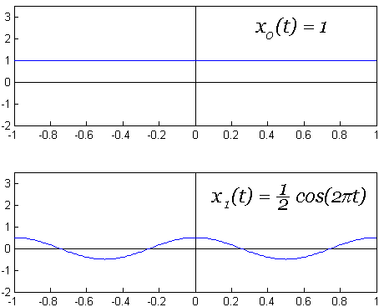
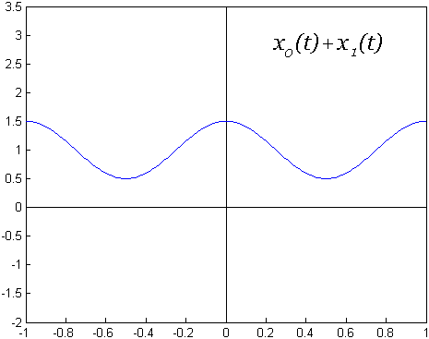
Ejemplo

Slide 14
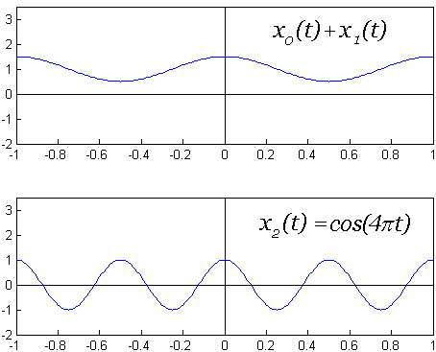
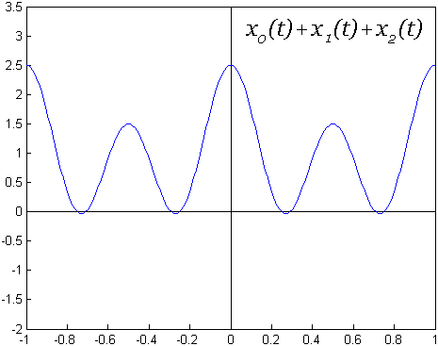
Ejemplo

Slide 15
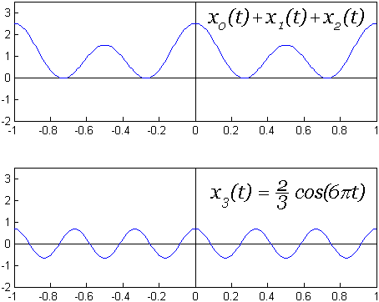
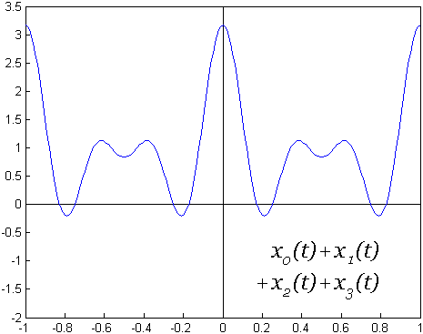
Ejemplo

Slide 16
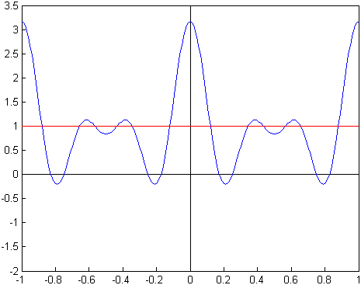
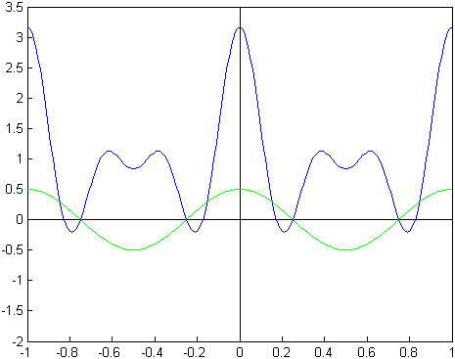
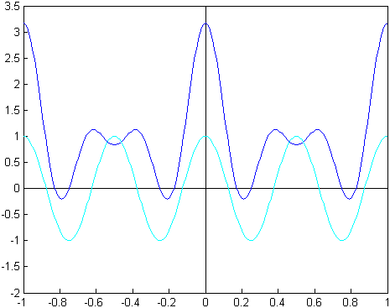
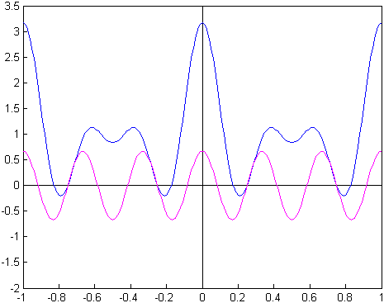
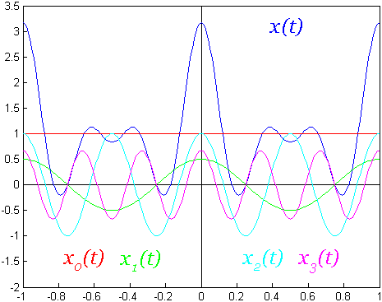
Ejemplo

Slide 17
Ejemplo
x(t) = 1 + ½ cos(2πt) + cos(4πt) + 2/3 cos(6πt) es una forma alternativa de escribir la Serie de Fourier para señales reales.
Sea x(t) ∈ R
De donde a_{k}* = a_{-k}
En el ejemplo anterior los a_{k} son reales, entonces a_{k} = a_{-k}

Slide 18
Formas Alternativas de la Serie de Fourier
En general, para señales reales:
Expresando a_{k} en forma polar:

Slide 19
Formas Alternativas de la Serie de Fourier
Expresando a_{k} en forma cartesiana:

Slide 20
Representación en Serie de Fourier de una Señal Periódica Continua.
e^{st}
h(t)
H(s)e^{st}
Las exponenciales complejas son vectores propios del conjunto de SLIT.
Una combinación lineal de exponenciales relacionadas armónicamente es periódica
La representación de x(t) como combinación lineal de armónicas es la Serie de Fourier de x(t)

Slide 21
Representación en Serie de Fourier de una Señal Periódica Continua.
Se requiere un método para calcular los coeficientes usados en la representación de una señal en serie de Fourier (a_{k}).

Slide 22
Representación en Serie de Fourier de una Señal Periódica Continua.
Integrando sobre un período
Intercambiando el orden de la suma y la integral

Slide 23
Representación en Serie de Fourier de una Señal Periódica Continua.
Por la relación de Euler:
Para k≠n se están integrando sinusoidales sobre un número de períodos completos.
Para k=n se está integrando cos(0)=1 y sen(0)=0

Slide 24
Representación en Serie de Fourier de una Señal Periódica Continua.
Reemplazando en
Se obtiene

Slide 25
Representación en Serie de Fourier de una Señal Periódica Continua.
La representación en Serie de Fourier de una señal continua está dada por dos ecuaciones:
Ecuación de Análisis
Ecuación de Síntesis
Los a_{k} se llaman coeficientes espectrales o coeficientes de Fourier de x(t)

Slide 26
Ejemplo:
x(t) = sen(ω₀t)
Esta función es sencilla por lo que se puede usar la relación de Euler en lugar de la Ec. de análisis
De donde:

Slide 27
Ejemplo:

Slide 28
Ejemplo:
Los coeficientes de Fourier serán:

Slide 29
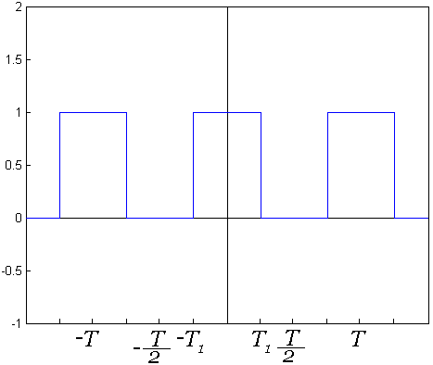
Ejemplo: Señal Cuadrada
Hallar la representación en serie de Fourier de:
Periódica con período T

Slide 30
Ejemplo: Señal Cuadrada
La descomposición de la señal en exponenciales complejas no es obvia, por lo que se debe usar la ecuación de análisis:
Debido a la simetría de la función es conveniente escoger el intervalo de integración

Slide 31
Ejemplo : Señal Cuadrada

Slide 32
Ejemplo : Señal Cuadrada

Slide 33
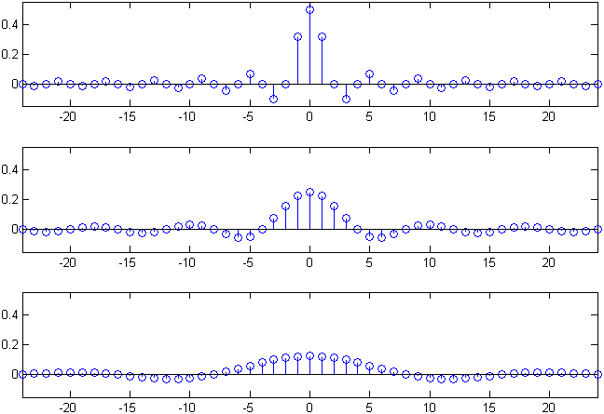
Ejemplo : Señal Cuadrada

Slide 34
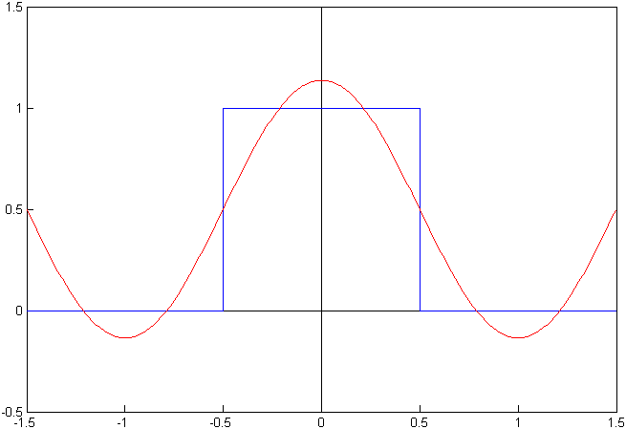
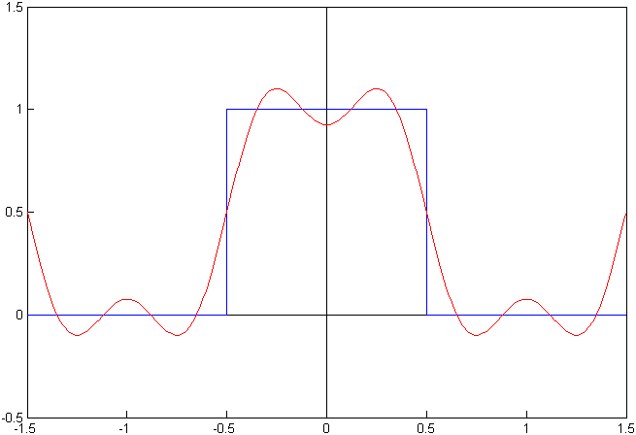
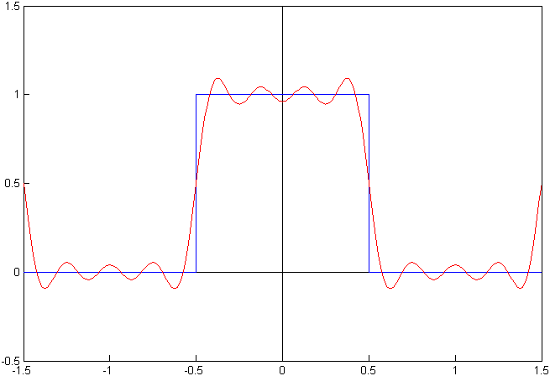
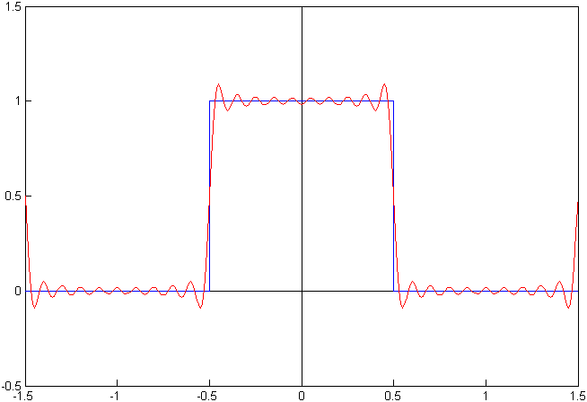
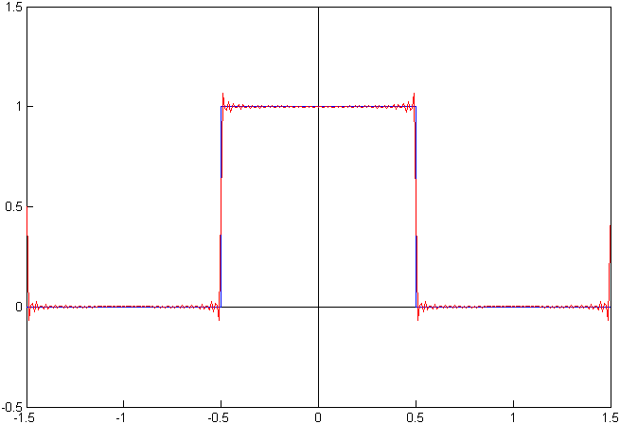
Ejemplo : Señal Cuadrada
Observemos como la serie aproxima mejor la señal cuadrada si se toman más armónicas.

Slide 35
Convergencia de las Series de Fourier
No es inmediato ver como la suma de exponenciales complejas puede resultar en una señal discontinua como la cuadrada
Suponga que la señal x(t) se va a aproximar con una versión truncada de su serie de Fourier:

Slide 36
Convergencia de las Series de Fourier
Esta aproximación introduce un error:
Para cuantificar este error se puede usar su energía en un período:

Slide 37
Convergencia de las Series de Fourier
Los coeficientes a_{k} que minimizan dicho error resultan en:
Que son los mismos coeficientes de la serie de Fourier.
La serie de Fourier es la mejor aproximación de la señal como suma de exponenciales complejas.

Slide 38
Convergencia de las Series de Fourier
Mientras más términos se tomen, mejor será la aproximación:
Este resultado no significa que la serie infinita de Fourier sea igual a x(t) sino que su diferencia no tiene energía.

Slide 39
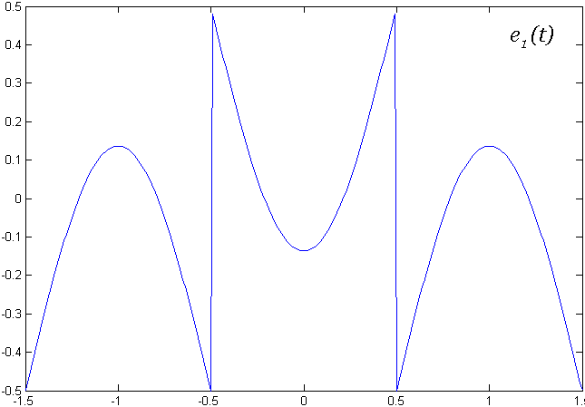
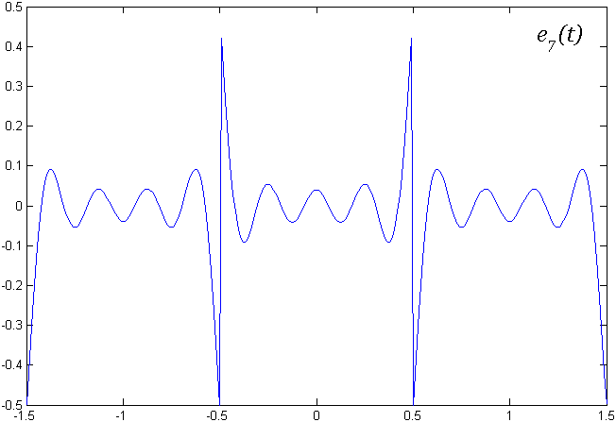
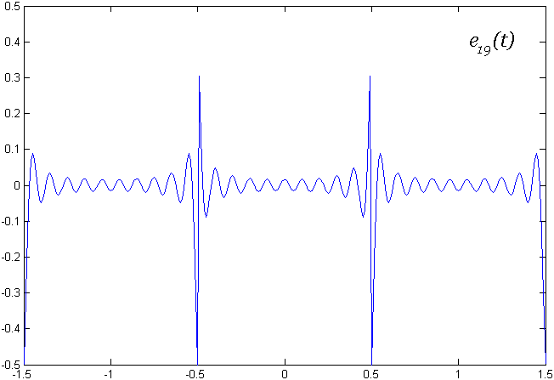
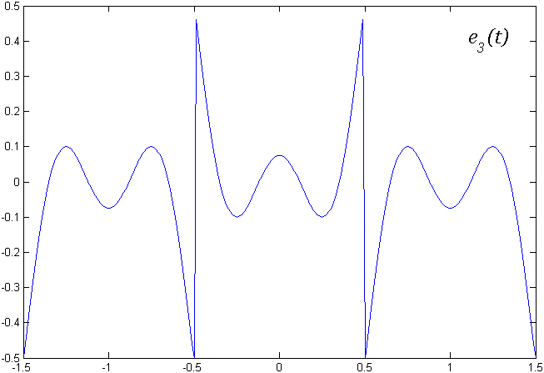
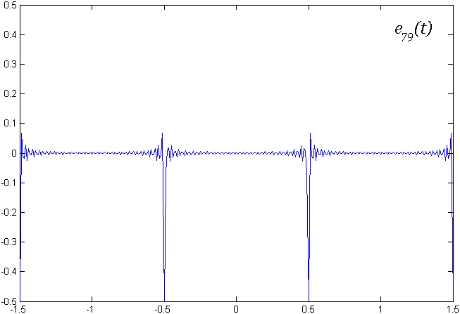
Ejemplo: Señal Cuadrada

Slide 40
Criterios de Convergencia
Para que una señal periódica tenga representación en serie de Fourier requerimos:
Que la ecuación de análisis converja para todo k
Que, una vez calculados los a_{k}, la ecuación de síntesis converja a x(t).
Estas condiciones se cumplen para todas las señales periódicas continuas y para muchas discontinuas.

Slide 41
Criterios de Convergencia
Energía finita en un período
Garantiza que los a_{k} son finitos
Se tiene que la energía del error tiende a cero cuando el número de términos tiende a infinito.

Slide 42
Condiciones de Dirichlet
Garantizan que x(t) es igual a su representación en serie de Fourier excepto en las discontinuidades
La energía del error E_{N} tiende a cero cuando N tiende a infinito.
En las discontinuidades la serie converge al promedio de los valores a los lados de la discontinuidad.

Slide 43
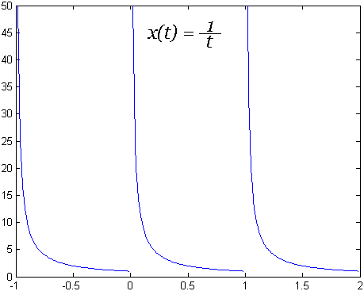
Condiciones de Dirichlet
x(t) debe ser absolutamente integrable sobre un período.

Slide 44
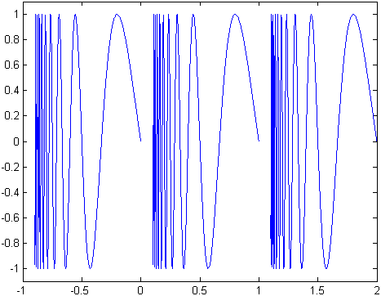
Condiciones de Dirichlet
x(t) debe tener un número finito de máximos y mínimos por período

Slide 45
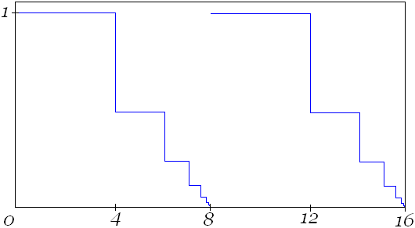
Condiciones de Dirichlet
x(t) debe tener un número finito de discontinuidades por período

Slide 46
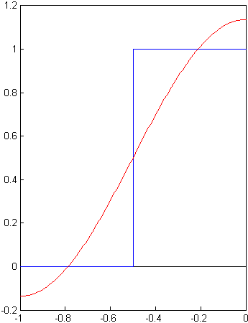
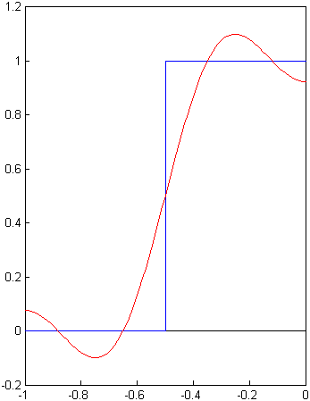
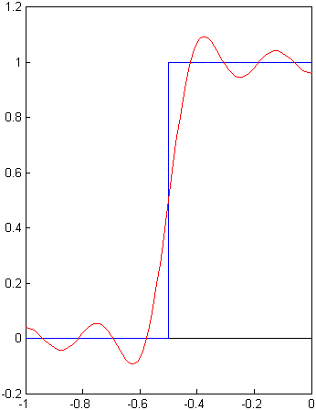
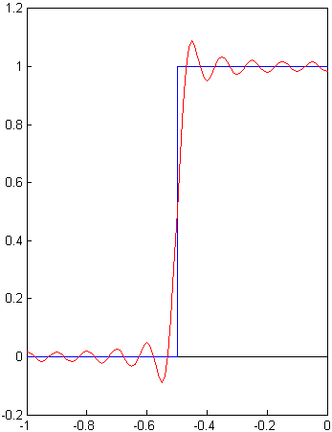
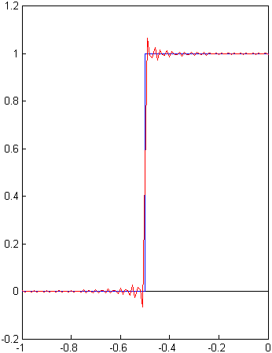
Fenómeno de Gibbs
La existencia de picos en las discontinuidades de una Serie de Fourier truncada.
Para la señal cuadrada son del 9% aprox.
Si se va a usar una serie truncada, se debe usar un N tal que el error introducido por estos picos no sea representativo.

Slide 47
Propiedades de la Serie Continua de Fourier
Linealidad: Dadas dos señales periódicas con período T

Slide 48
Desplazamiento en Tiempo
ρ = τ-t_{o}

Slide 49
Desplazamiento en Frecuencia

Slide 50
Inversión en Tiempo
k = -m

Slide 51
Escalamiento en Tiempo
Los coeficientes de Fourier de x(αt) son los mismos que los de x(t)
La representación en serie de Fourier no es la misma pues las frecuencias de las exponenciales han cambiado.

Slide 52
Multiplicación
La secuencia c_{k} es la convolución de las secuencias a_{k} y b_{k}

Slide 53
Convolución Periódica
La convolución periódica de dos señales es la convolución normal, pero realizada únicamente sobre un período

Slide 54
Conjugación
Simetría conjugada para señales reales:
x(t) ∈ℜ
a_{k} = a_{-k}*
Re{a_{k}} = Re{a_{-k}}, Im{a_{k}} = -Im{a_{-k}}
|a_{k}| = |a_{-k}|, ∠ a_{k} =-∠ a_{-k}

Slide 55
Derivada

Slide 56
Integral
Únicamente para a₀ = 0
Si a₀ ≠ 0, la integral no es periódica

Slide 57
Relación de Parseval
El término de la izquierda es la potencia promedio de x(t)
|a_{k}|² es la potencia promedio de la k-ésima componente armónica de x(t)
La potencia promedio de x(t) es igual a la suma de las potencias promedio de sus componentes

Slide 58
Resumen
Corrimiento en tiempo x(t-t₀)
Corrimiento en frecuencia | a_{k-M}
Inversión del tiempo: x(-t) | a_{-k}
Escalamiento en Tiempo x(αt), α>0 | a_{k}
Convolución Periódica | Ta_{k}b_{k}
Multiplicación
Derivada | jkω₀a_{k}
Integral | Solo si a₀ = 0
Relación de Parseval
Conjugación: x*(t) | a_{-k}*
Simetría para señales reales | a_{k} = a_{-k}*
Señales reales pares | a_{k} real y par
Señales reales e impares | a_{k} imaginario e impar

Slide 59
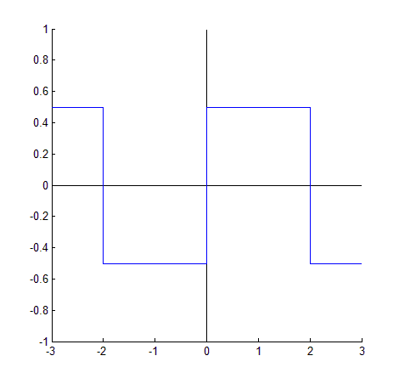
Ejemplo:
Versión desplazada y escalizada de la señal cuadrada períodica

Slide 60
Ejemplo
La transformada del valor DC (-1/2) es:
Por lo tanto:

Slide 61
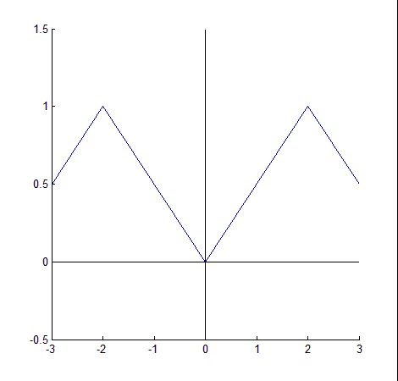
Ejemplo:
La derivada de esta señal y(t) es la señal g(t) en el ejemplo anterior

Slide 62
Ejemplo:
Esta expresión no sirve para calcular e₀
e₀ es el valor promedio de la señal

Slide 63
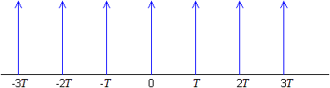
Ejemplo: Tren de impulsos periódico
Usando la Ec. de Análisis:
Todos los coeficientes son iguales

Slide 64
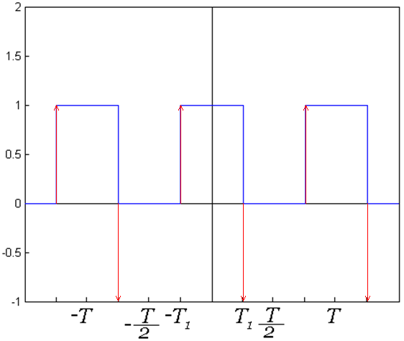
Ejemplo: Tren de impulsos periódico
Calcular la serie de Fourier de la derivada de la señal cuadrada periódica.

Slide 65
Ejemplo: Tren de impulsos periódico
Esta derivada se puede escribir como la suma de dos trenes de impulsos:
q(t) = x(t+T₁) - x(t-T₁)
Por lo que su transformada se puede escribir como:

Slide 66
Ejemplo
Se conoce la siguiente información acerca de una señal x(t):
x(t) es real
x(t) es periódica con período 4 y coeficientes de Fourier a_{k}
a_{k} = 0 para |k|>1
La señal con coeficientes b_{k} = e^{-jkπ/2}a_{-k} es impar

Slide 67
Ejemplo
Por (2), ω₀ = 2π/T = π/2
Por (3), x(t) se puede escribir como:
x(t) = a₀ + a₁e^{jtπ/2} +a₋₁e^{-jtπ/2}
Por (1), los a_{k} son simétricos(a₁ = a*₋₁)
x(t) = a₀ + a₁e^{jtπ/2} +(a₁e^{jtπ/2})*
= a₀ + 2Re{a₁e^{jtπ/2}}
Para hallar la señal en (4) tenemos que:
Multiplicar los coeficientes por e^{-jkπ/2} equivale a un corrimiento de 1 a la derecha.

Slide 68
Ejemplo
Los coeficientes bk corresponden a x(1-t), que es impar y real, por lo que los bk deben ser imaginarios e impares.
b0 = 0
b1 = -b-1
El corrimiento y la inversión en tiempo no cambian la potencia promedio de la señal, por lo que (5) se debe cumplir para x(t) y x(1-t)

Slide 69
Ejemplo
Por la relación de Parseval:

Slide 70
Ejemplo:
Por (4)
b₀ = 0 ⇒ a₀ = 0
b₁ = j/2 ⇒ a₋₁ = b₁e^{jπ/2} = (j/2)j = -1/2 =a₁
b₁ =- j/2 ⇒ a₋₁ = b₁e^{jπ/2} = (-j/2)j = 1/2 =a₁
En el primer caso
x(t) = -1/2(e^{jtπ/2} +e^{-jtπ/2})
= -cos(πt/2)
En el segundo
x(t) = 1/2(e^{jtπ/2} +e^{-jtπ/2})
= cos(πt/2)

